Slide 1
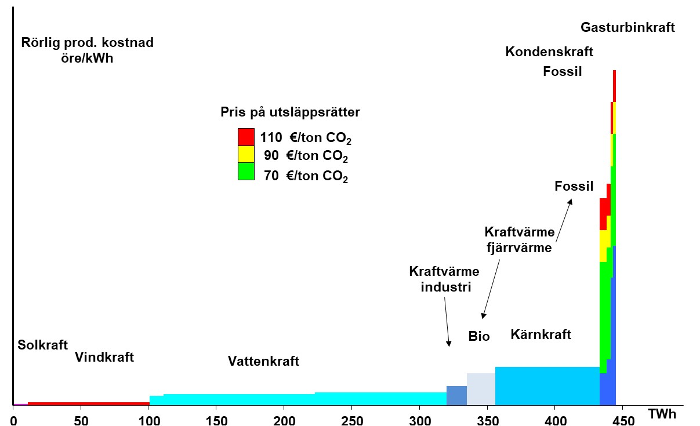
Principiell utbudskurva Norden (normalår)
Källa: Energiföretagen

Slide 2
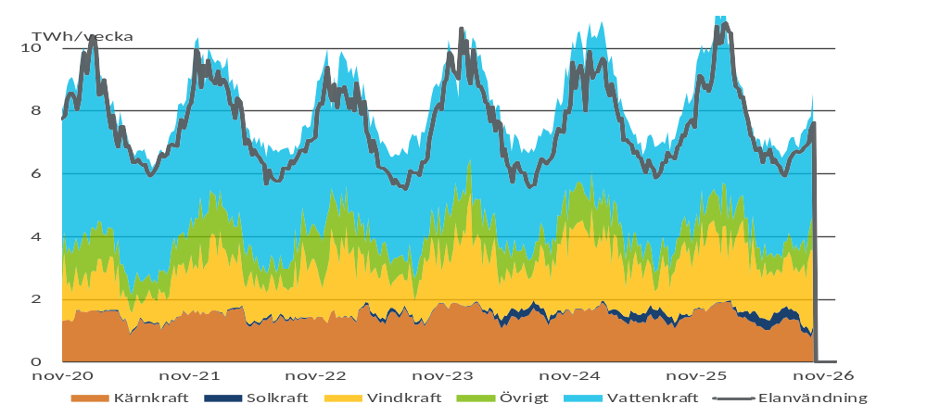
Elproduktion i Norden 2020- (vecka)
Källa: ENTSO-e, Energiföretagen

Slide 3
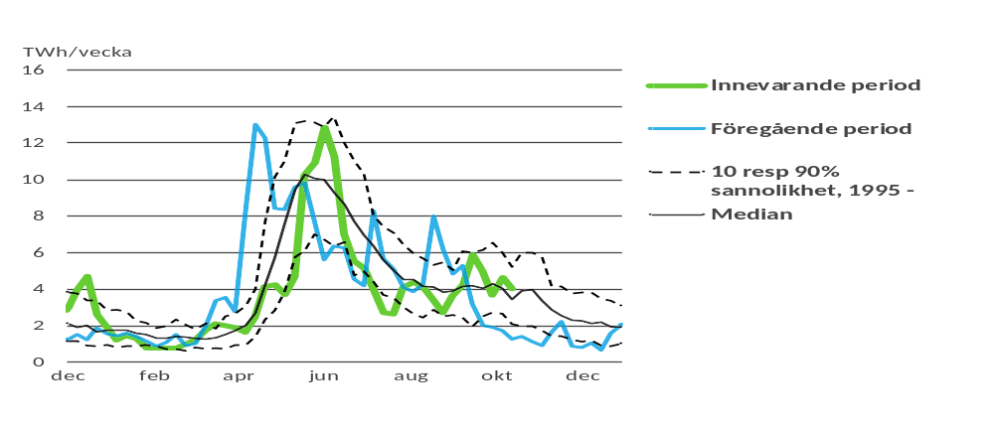
Tillrinningsenergi i Norden
Källa: Energiföretagen

Slide 4
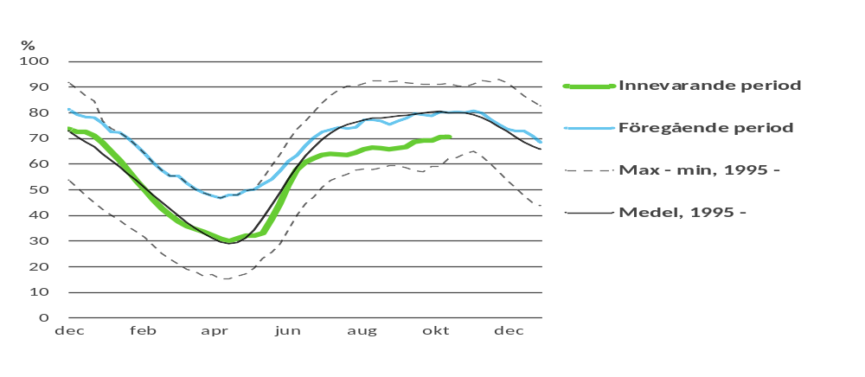
Fyllnadsgrad i nordiska vattenmagasin (100% = 127,0 TWh)
Källa: Energiföretagen

Slide 5
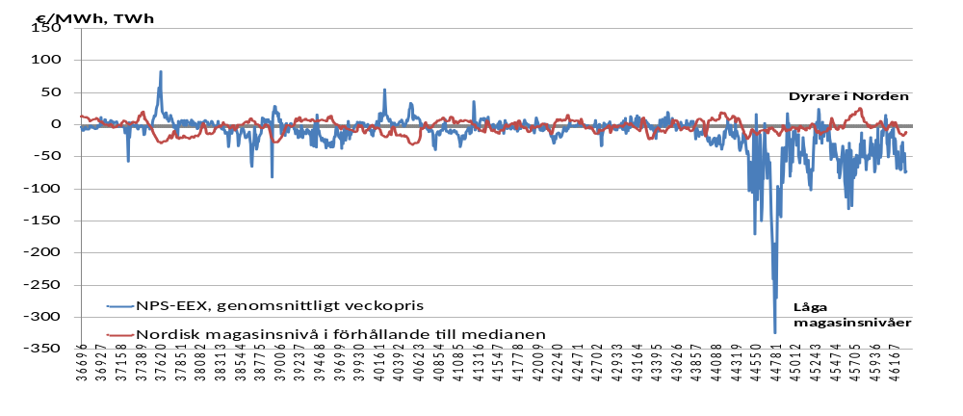
Nordiska vattenmagasin och prisskillnad Norden-Tyskland
Källa: Nord Pool, Energiföretagen

Slide 6
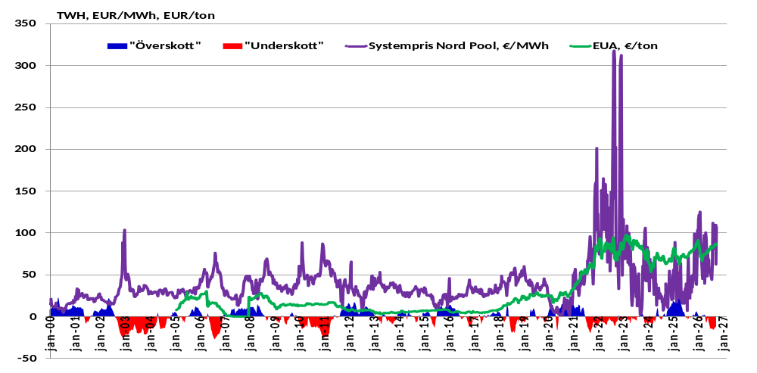
Vattenmagasinens utveckling i Norden
Källa: Nord Pool, Energiföretagen

Slide 7

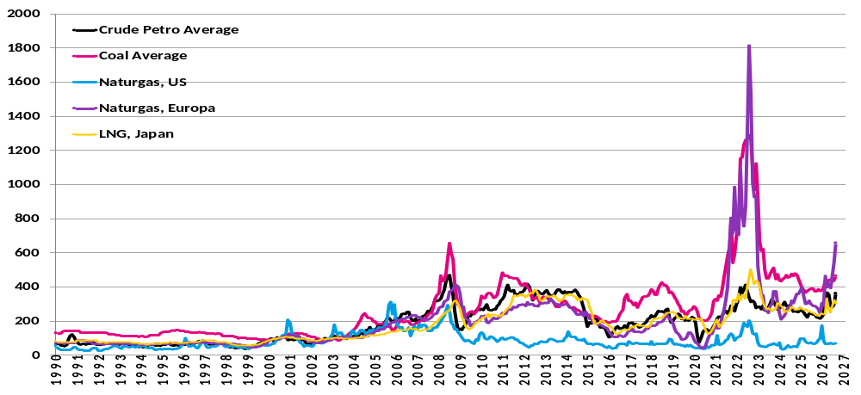
Prisutveckling på kol, olja och naturgas
(Index 1996=100, USD)
Källa: World Bank, Energiföretagen

Slide 8
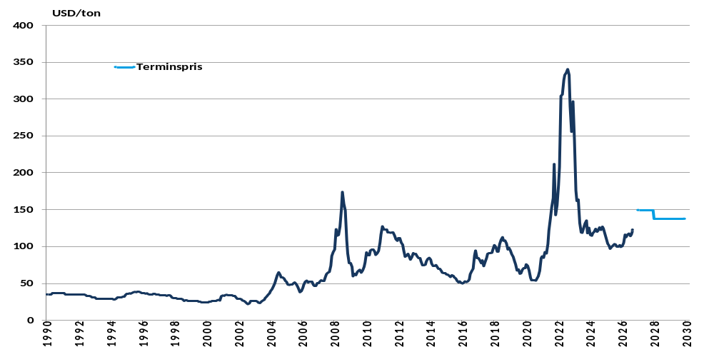
Prisutveckling resp futures på kol
Källa: World Bank, EEX, Energiföretagen

Slide 9
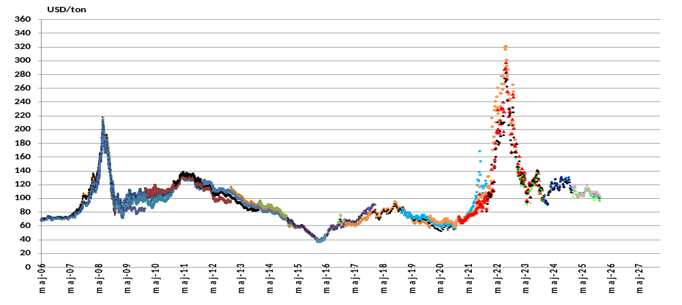
Terminspris på kol
Källa: EEX, Energiföretagen

Slide 10
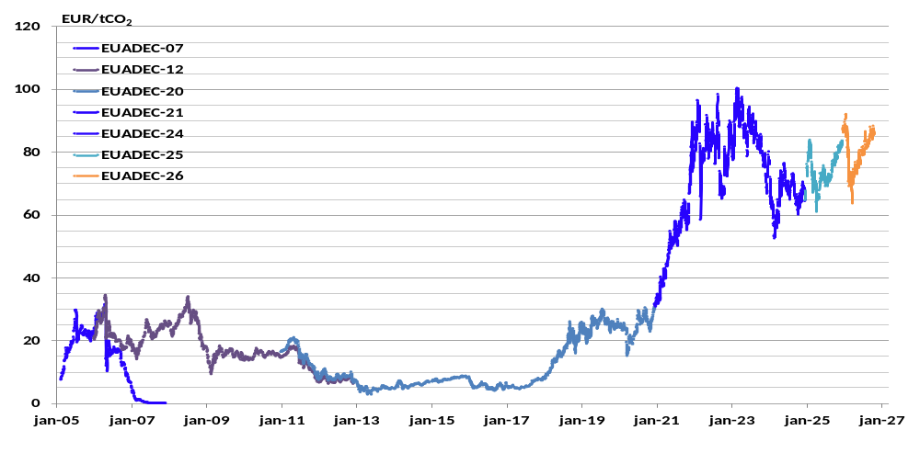
Utsläppsrättspris på EEX
Källa: EEX, Energiföretagen

Slide 11
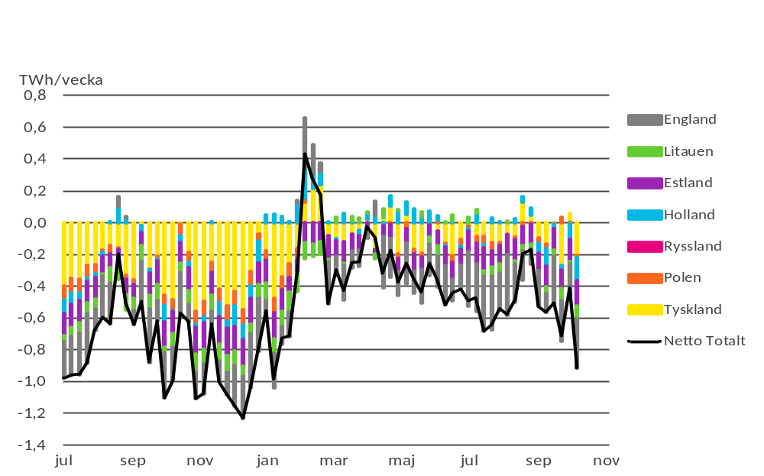
Netto kraftflöden till och från Norden
Till Norden
Från Norden
Källa: Nord Pool, Energiföretagen

Slide 12
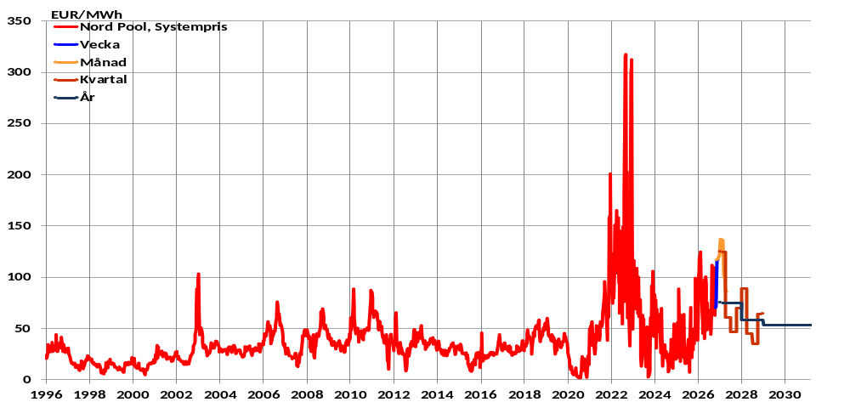
Systempriset i Norden
Källa: Nord Pool, Euronext, Energiföretagen

Slide 13
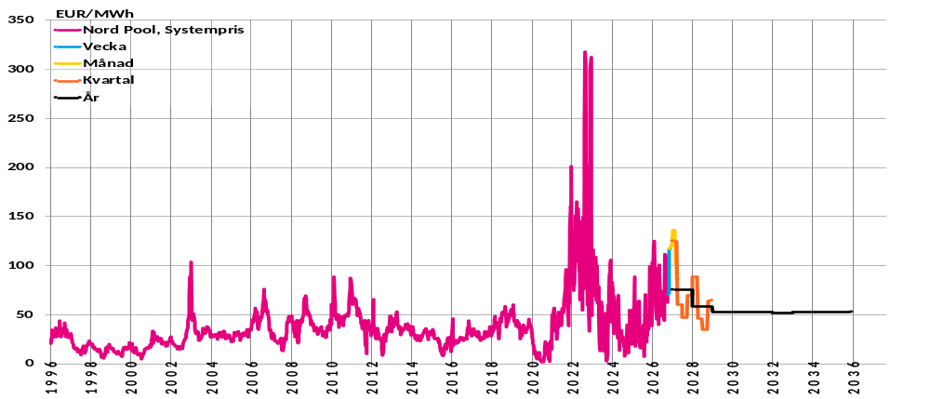
Systempriset i Norden
Källa: Nord Pool, Euronext, Energiföretagen

Slide 14
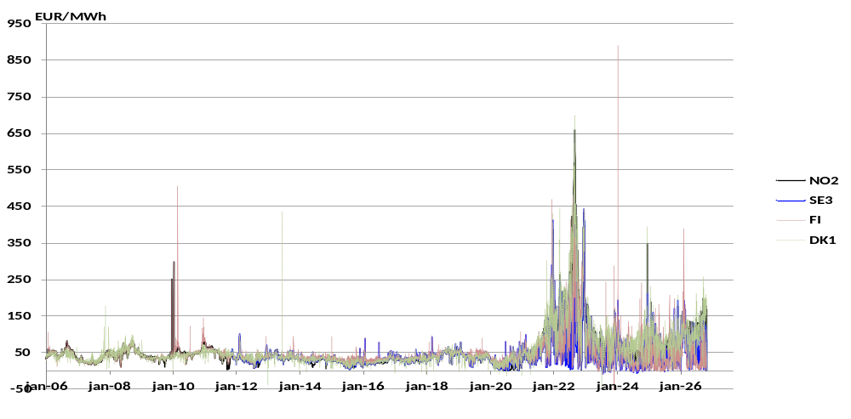
Områdespriser på Nord Pool 2006-
(dygnsgenomsnitt)
Källa: Nord Pool, Energiföretagen

Slide 15
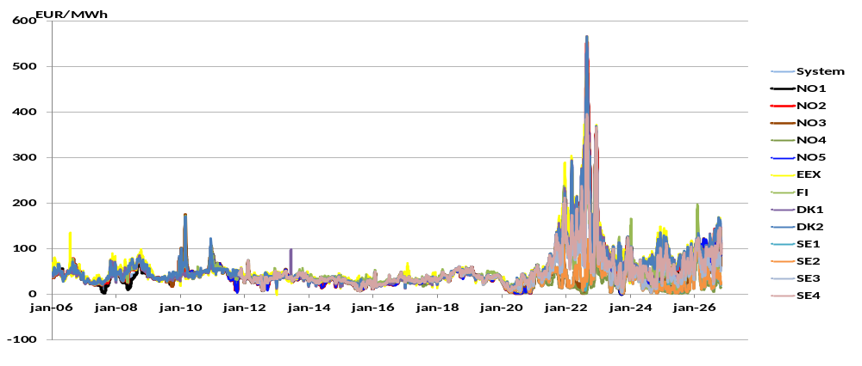
Områdespriser på Nord Pool 2006-
(rullande veckogenomsnitt)
Källa: Nord Pool, Energiföretagen

Slide 16
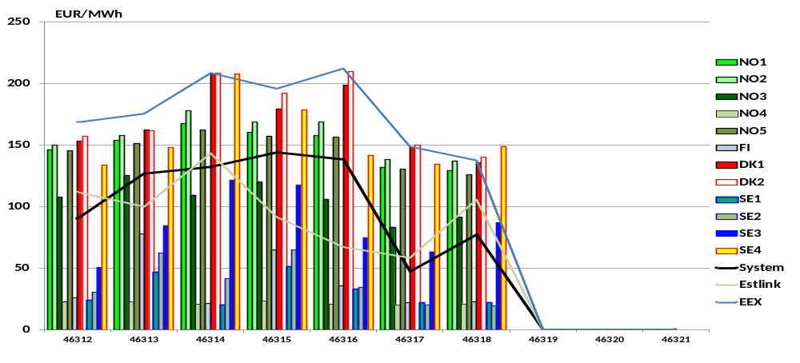
Områdespriser på Nord Pool
Källa: Nord Pool, Energiföretagen

Slide 17
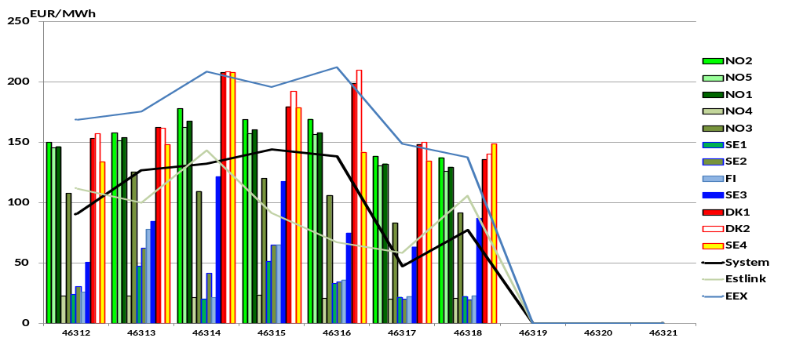
Områdespriser på Nord Pool
Källa: Nord Pool, Energiföretagen

Slide 18
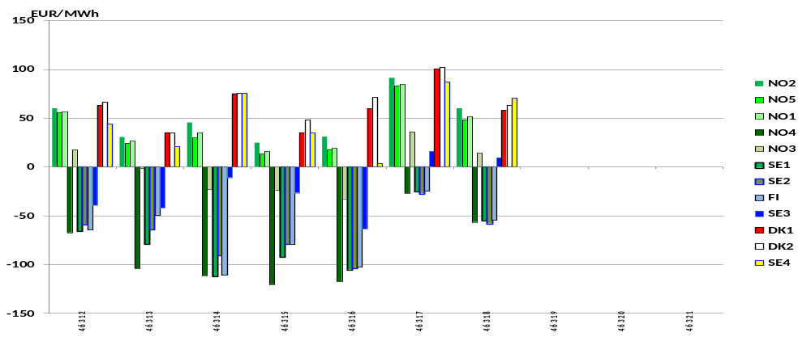
Avvikelse från systempriset
Källa: Nord Pool, Energiföretagen

Slide 19
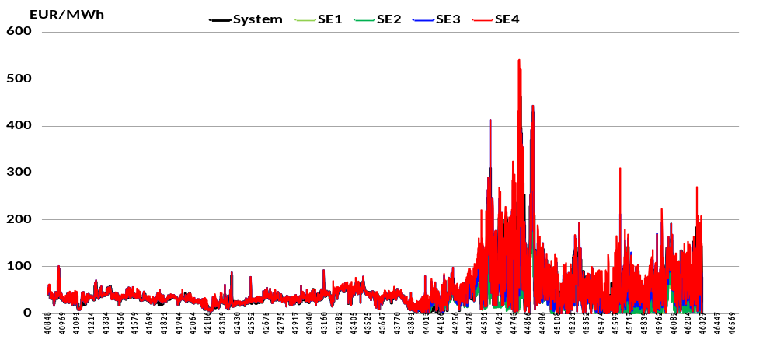
Områdespriser i Sverige (dygnsgenomsnitt)
Källa: Nord Pool, Energiföretagen

Slide 20
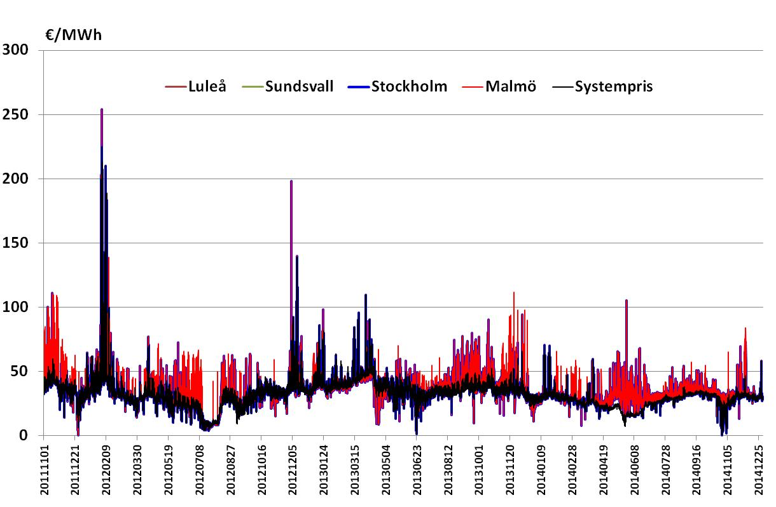
Områdespriser i Sverige (timpriser 20111101-20141231)
Källa: Nord Pool, Energiföretagen

Slide 21
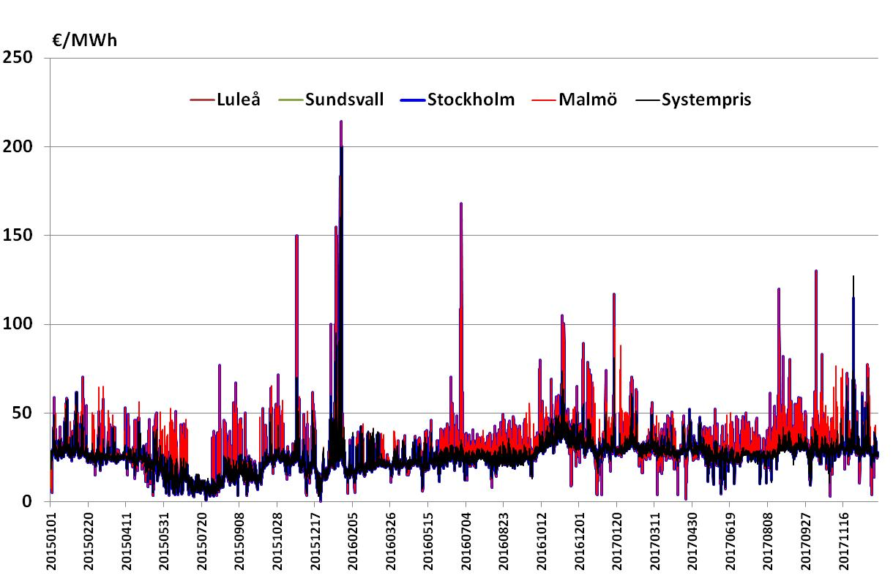
Områdespriser i Sverige (timpriser 20150101-20171231)
Källa: Nord Pool, Energiföretagen

Slide 22
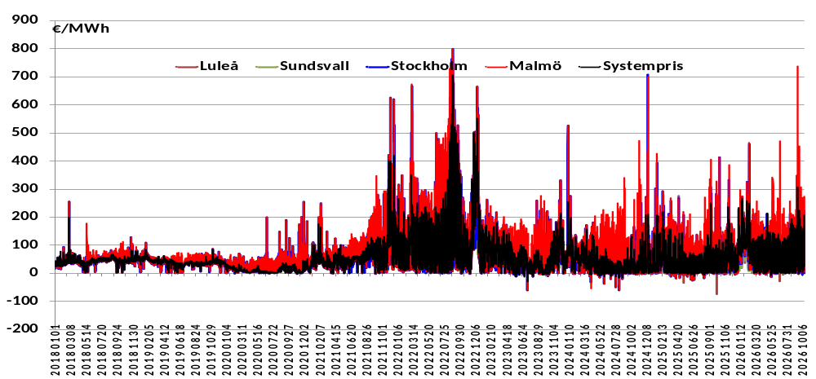
Områdespriser i Sverige (timpriser 20180101-)
Källa: Nord Pool, Energiföretagen

Slide 23
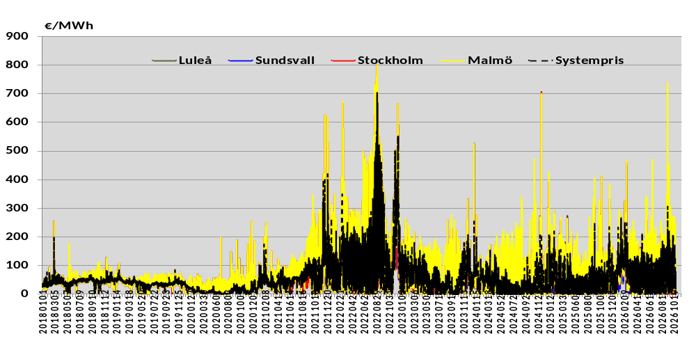
Områdespriser i Sverige (timpriser)
Källa: Nord Pool, Energiföretagen

Slide 24
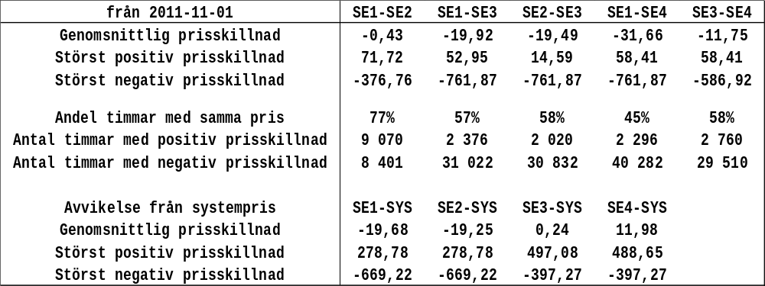
Prisskillnader per timme mellan elområden i Sverige samt avvikelse gentemot systempris (€/MWh)
Källa: Nord Pool, Energiföretagen

Slide 25
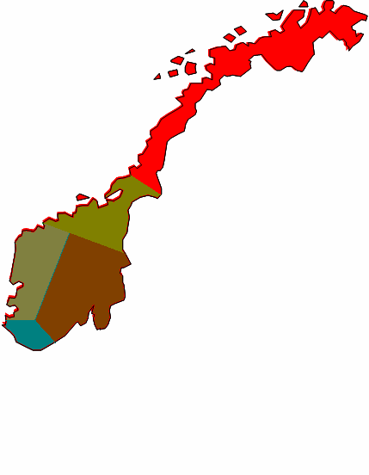
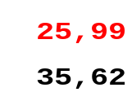
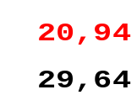
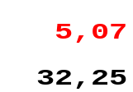
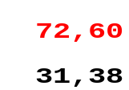
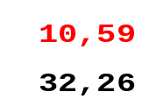
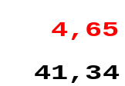
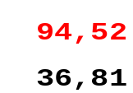
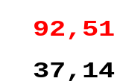
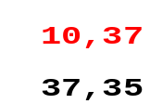
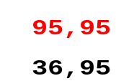
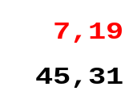
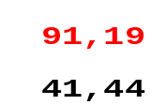
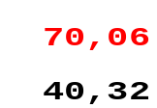
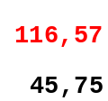
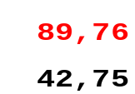
Områdespriser på Nord Pool
Systempris
Senaste siffror i rött
genomsnitt fr 2011-11-01 i svart
Estland
EEX
Källa: Nord Pool, Energiföretagen
Obs! Ej aktuella priser då dessa förändras dagligen.

Slide 26
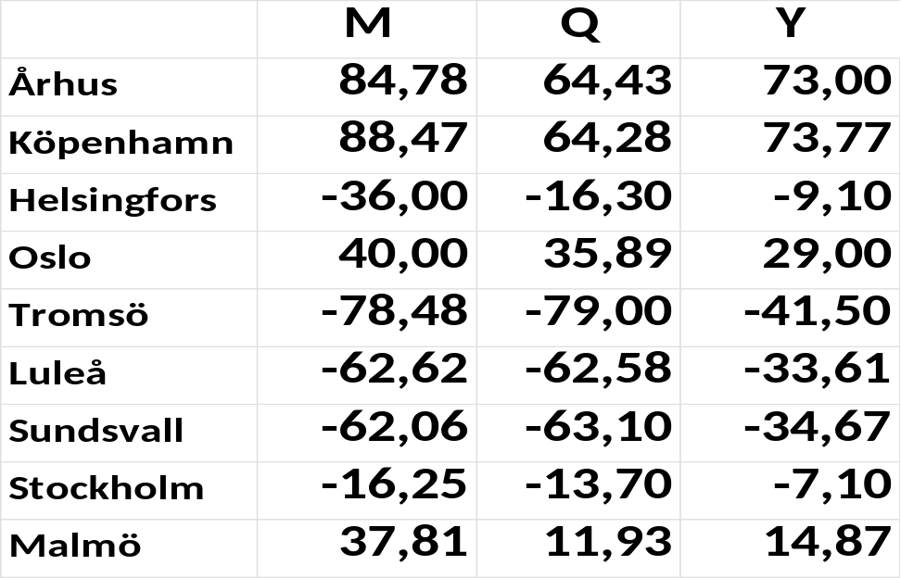
EPAD
Förväntad avvikelse gentemot systempriset
SYTRO
Tromsö
SYLUL
Trondheim
SYHEL
SYSUN
NO3
NO5
SYOSL
Bergen
Oslo
SYSTO
NO2
Kristiansand
SYARH
SYMAL
SYCPH
Källa: Euronext, Energiföretagen
Obs! Ej aktuella priser då dessa förändras kontinuerligt

Slide 27
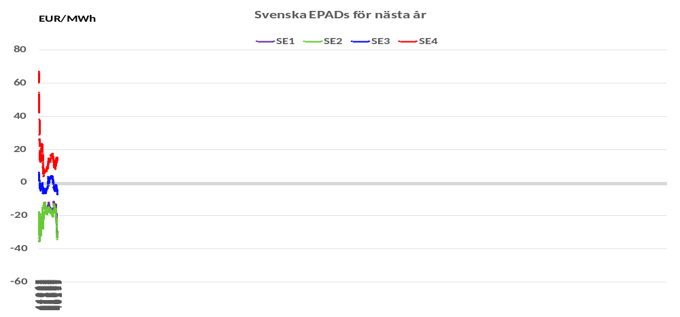
EPAD-priser Sverige, Y+1
Källa: Euronext, Energiföretagen

Slide 28
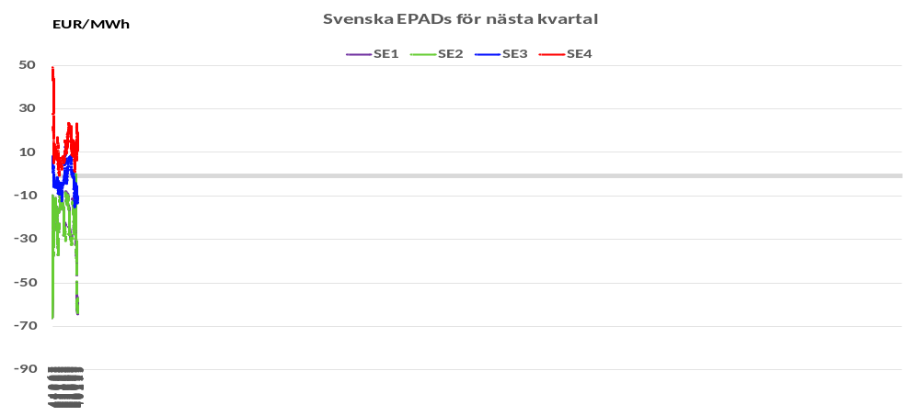
EPAD-priser Sverige, Q+1
Källa: Euronext, Energiföretagen

Slide 29
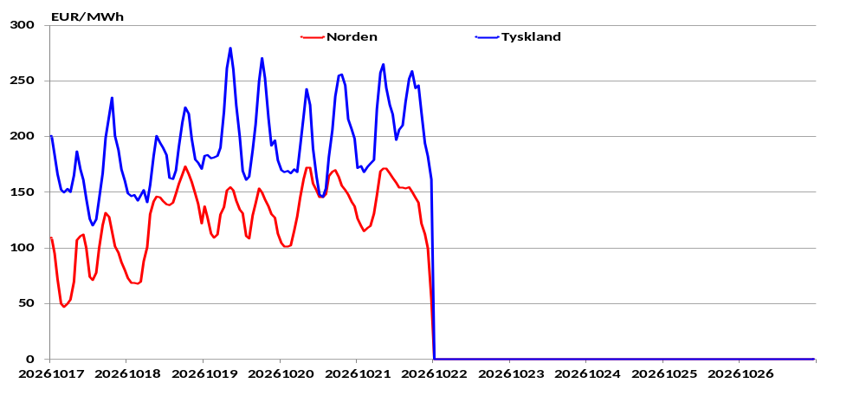
Spotpriser Tyskland resp Norden (Systempris)
Källa: Nord Pool, Energiföretagen

Slide 30
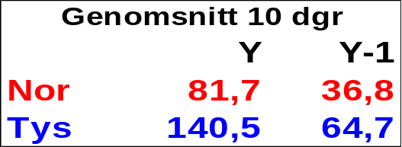
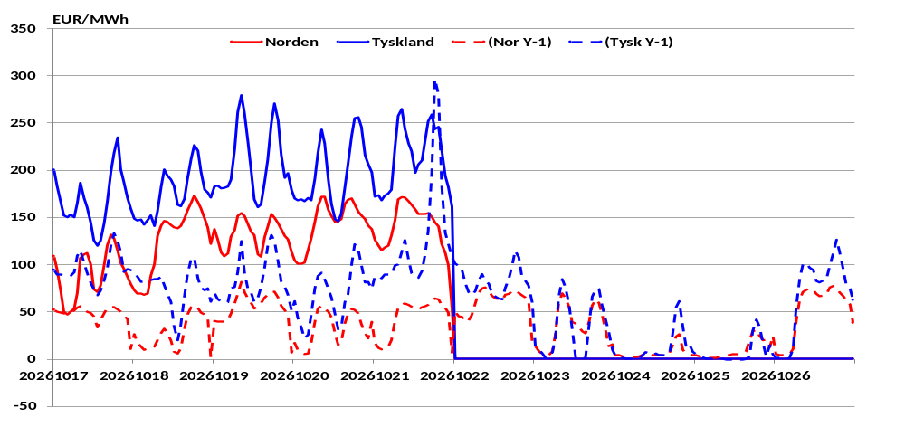
Spotpriser Tyskland resp Norden (Systempris)
Källa: Nord Pool, Energiföretagen

Slide 31
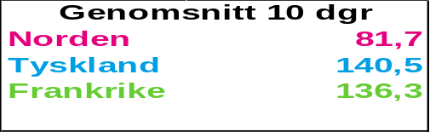
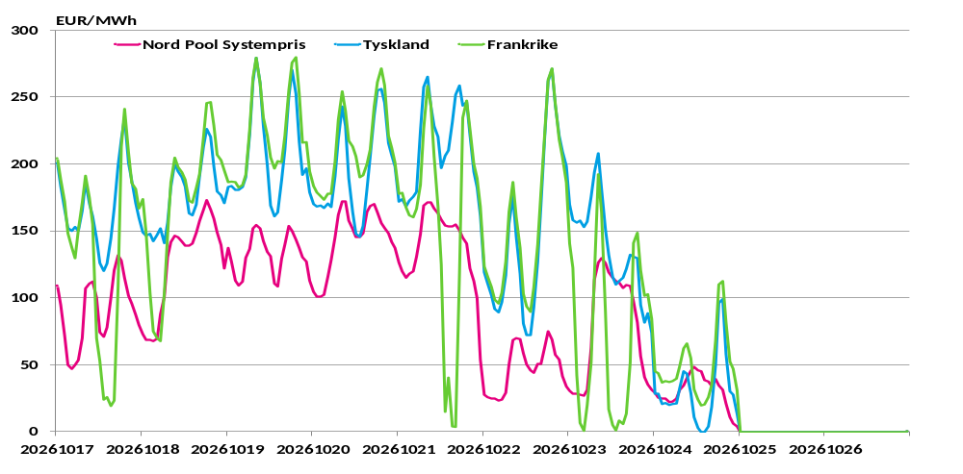
Spotpriser Tyskland, Frankrike resp Norden (systempris)
Källa: Nord Pool, Energiföretagen

Slide 32
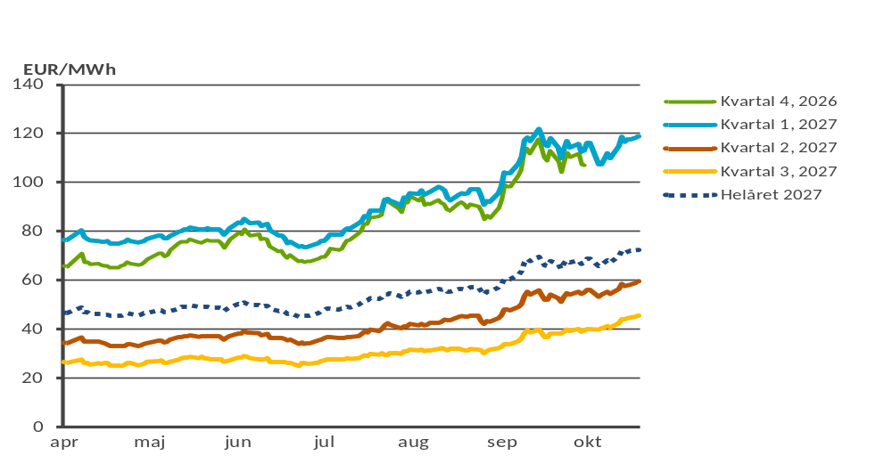
Terminspriser på Euronext
Källa: Euronext, Energiföretagen

Slide 33
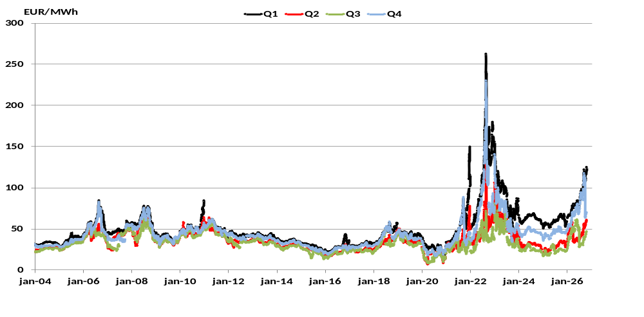
Kvartalskontrakt på Euronext
Källa: Euronext, Energiföretagen

Slide 34

Priser i Tyskland resp Norden
Källa: Nord Pool, Euronext, Energiföretagen

Slide 35

Priser i Tyskland, Frankrike resp Norden
Källa: Nord Pool, Euronext, Energiföretagen

Slide 36

Prisdifferens Norden - Tyskland
Källa: Nord Pool, Euronext, Energiföretagen

Slide 37

Terminspris nästkommande år i Norden resp Tyskland
Källa: Euronext, EEX, Energiföretagen

Slide 38

Differens i terminspris Norden – Tyskland (Bas)
Källa: Euronext, EEX, Energiföretagen

Slide 39

Differens i terminspriser mellan Norden och Tyskland respektive Frankrike
Källa: Euroenxt, EEX, Energiföretagen

Slide 40

Utsläppsrätter och elpriser i Norden
Källa: Euronext, Nord Pool, Energiföretagen

Slide 41

Spotpris Tyskland och Norden samt pris på utsläppsrätter
Källa: Euronext, Nord Pool, EEX, Energiföretagen

Slide 42

Spotprisutveckling (dygnspris)i Europa
Källa: Nord Pool, Energiföretagen

Slide 43

Spotpriser i världen (månadsmedelvärde)
Källa: Energiföretagen

Slide 44

Spotpriser i världen (rullande 12-månaders medelvärde)
Källa: Energiföretagen

Slide 45


Elkundernas fördelning per avtalstyp
jan -03
jan -02
Källa: SCB, Energiföretagen

Slide 46

Elkundernas fördelning per avtalstyp
jan -03
jan -02
Källa: SCB, Energiföretagen

Slide 47

Elkundernas fördelning per avtalstyp, procent
Källa: SCB, Energiföretagen

Slide 48

Fördelning av elvolym, andel (procent) efter elområde, avtalstyp och månad
Källa: SCB, Energiföretagen

Slide 49

Systempris (månadsmedel) samt fördelning av avtalstyper
Källa: SCB, Energiföretagen

Slide 50


Elhandelsbyte per månad – hushåll (antal)
Källa: SCB, Energiföretagen

Slide 51

Elhandelsbyte per månad – hushåll (volym)
Källa: SCB, Energiföretagen

Slide 52

Elhandelsbyte per månad – övriga (antal)
Källa: SCB, Energiföretagen

Slide 53

Elhandelsbyte per månad – övriga (volym)
Källa: SCB, Energiföretagen

Slide 54

Elhandelsbyte per månad (antal)
Källa: SCB, Energiföretagen

Slide 55

Elhandelsbyte per månad (volym)
Källa: SCB, Energiföretagen

Slide 56

Elhandelsbyte summa 12 månader (antal)
Källa: SCB, Energiföretagen

Slide 57

Elhandelsbyte summa 12 månader (volym)
Källa: SCB, Energiföretagen

Slide 58

Elhandelsbyte per månad hushållskunder – genomsnittlig volym
Källa: SCB, Energiföretagen

Slide 59

Omförhandlade avtal per månad 2004-2023
Källa: SCB, Energiföretagen

Slide 60

Omförhandlade avtal per månad 2023-
Källa: SCB, Energiföretagen

Slide 61


Underlag för ”Konsumentpriset” exkl. nätavgift
(Elcert: 1,0 öre/kWh exkl moms)
Källa: Euronext, Nord Pool, Energiföretagen

Slide 62

Underlag för ”konsumentpriset” (systempris exkl. nätavgift)
Källa: Euronext, Nord Pool, Energiföretagen

Slide 63

Underlag för ”konsumentpriset” exkl. nätavgift och lägre energiskatt i SE1 och SE2
Källa: Euronext, Nord Pool, Energiföretagen

Slide 64

Konsumentprisets fördelning
20 000 kWh/år, rörligt pris, löpande priser
Källa: SCB, Energiföretagen

Slide 65

Konsumentprisets fördelning
20 000 kWh/år, rörligt pris, löpande priser
Källa: SCB, Energiföretagen

Slide 66

Konsumentprisets fördelning
Avtal om rörligt pris (löpande priser)
Källa: SCB, Energiföretagen

Slide 67

Konsumentprisets sammansättning
Avtal om rörligt pris (löpande priser)
Källa: SCB, Energiföretagen

Slide 68

Konsumentpriset på el fördelat 1970-
Villa med elvärme (20 000 kWh/år, rörligt pris, löpande priser)
Källa: SCB, Energiföretagen

Slide 69

Konsumentpriset på el fördelat 1970-
Villa med elvärme (20 000 kWh/år, rörligt pris, 2010-års priser)
Källa: SCB, Energiföretagen

Slide 70

Konsumentpriset på el fördelat 1970-
Villa med elvärme (20 000 kWh/år, rörligt pris, löpande priser)
Källa: SCB, Energiföretagen

Slide 71

Konsumentpriset på el fördelat 1970-
Villa med elvärme (20 000 kWh/år, rörligt pris, löpande priser)
Källa: SCB, Energiföretagen

Slide 72

Prisutveckling för olika avtalsformer villa med elvärme, löpande elpriser, inkl. nätavgifter och skatter
Källa: SCB, Energiföretagen

Slide 73

Prisutveckling för olika avtalsformer villa med elvärme, löpande elenergipriser, exkl. nätavgifter och skatter
Källa: SCB, Energiföretagen

Slide 74

Prisutveckling för olika avtalsformer villa med elvärme, löpande elenergipriser, exkl. nätavgifter och skatter
Källa: SCB, Energiföretagen

Slide 75

Prisutveckling för olika avtalsformer lägenhet, löpande elenergipriser, exkl. nätavgifter och skatter
Källa: SCB, Energiföretagen

Slide 76

Prisutveckling i relation till KPI villa med elvärme (löpande priser)
Källa: SCB, Energiföretagen

Slide 77

Rörligt prisavtal i relation till KPI villa med elvärme (löpande priser)
Källa: SCB, Energiföretagen

Slide 78

Elskattens utveckling från år 1951 för hushållskunder*
öre/kWh
1990 infördes moms på energiskatten
Grön skatteväxling (2001-2006)
Inflationsuppräkning
Källa: SCB, Energiföretagen
* för vissa kommuner i norra Sverige är energiskatten lägre

Slide 79

Elkostnadernas utveckling från 1996 rörligt avtal*, inkl. nätavgift, elcertifikat, skatter&moms (löpande priser)
öre/kWh
Källa: SCB, Energiföretagen
* koncessionspris 1996-1999

Slide 80

Elkostnader i Europa hushållskunder 2 500-5 000 kWh/år
Källa: Eurostat, Energiföretagen

Slide 81

Elkostnader i Europa (PPP*) hushållskunder 2 500-5 000 kWh/år
Källa: Eurostat, Energiföretagen
* Köpkraftsjusterat

Slide 82

Elkostnader i Europa hushållskunder 5 000-15 000 kWh/år
Källa: Eurostat, Energiföretagen

Slide 83

Elkostnader i Europa (PPP*) hushållskunder 5 000-15 000 kWh/år
Källa: Eurostat, Energiföretagen
* Köpkraftsjusterat

Slide 84

Elkostnader i Europa hushållskunder >15 000 kWh/år
Källa: Eurostat, Energiföretagen

Slide 85

Elkostnader i Europa (PPP*) hushållskunder >15 000 kWh/år
Källa: Eurostat, Energiföretagen
* Köpkraftsjusterat

Slide 86

Elkostnader för industrin i Europa
20-500 MWh/år, inkl nät och skatter
Källa: Eurostat, Energiföretagen

Slide 87

Elkostnader för industrin i Europa (PPP*)
20-500 MWh/år, inkl nät och skatter
Källa: Eurostat, Energiföretagen
* Köpkraftsjusterat

Slide 88

Elkostnader för industrin i Europa
500 – 2 000 MWh/år, inkl nät och skatter
Källa: Eurostat, Energiföretagen

Slide 89

Elkostnader för industrin i Europa (PPP*)
500 – 2 000 MWh/år, inkl nät och skatter
Källa: Eurostat, Energiföretagen
* Köpkraftsjusterat

Slide 90

Elkostnader för industrin i Europa
70-150 GWh/år, inkl nät och skatter
Källa: Eurostat, Energiföretagen

Slide 91

Elkostnader för industrin i Europa (PPP*)
70-150 GWh/år, inkl nät och skatter
Källa: Eurostat, Energiföretagen
* Köpkraftsjusterat

Slide 92

Elanvändning i Norden och systempris
(rullande 52-veckorsvärde)
Källa: Nord Pool, Energiföretagen

Slide 93

Veckovis elanvändning i Norden
Källa: Nord Pool, Energiföretagen

Slide 94

Veckovis elanvändning i Norden
Källa: Nord Pool, Energiföretagen

Slide 95

20 i topp veckovis elförbrukning i Norden 1984-
Källa: Nord Pool, Energiföretagen

Slide 96

20 i topp veckovis elförbrukning i Sverige 1984-
Källa: Nord Pool, Energiföretagen

Slide 97

Elanvändning i Sverige och systempris
(rullande 52-veckorsvärde)
Källa: Nord Pool, Energiföretagen

Slide 98

Elanvändning i Sverige
(rullande 52-veckorsvärde)
Källa: Nord Pool, Energiföretagen

Slide 99

Elanvändning och systempris i Norden
(rullande 52-veckorsvärde)
Källa: Nord Pool, Energiföretagen

Slide 100


Elanvändningen i Sverige 1990-
(rullande 12-månadersvärde)
Källa: SCB, Energiföretagen

Slide 101

Elanvändningen i Sverige 1990-
(rullande 12-månadersvärde, index dec 1990=100)
Källa: SCB, Energiföretagen

Slide 102

Elanvändningen i Sverige 1990-
(rullande 12-månadersvärde)
Källa: SCB, Energiföretagen

Slide 103

Elanvändningen i Sverige 1990-
(rullande 12-månadersvärde)
Källa: SCB, Energiföretagen

Slide 104

Elanvändningen i svensk industri 1975-
(rullande 12-månadersvärde)
Källa: SCB, Energiföretagen

Slide 105

Elanvändningen i svensk industri 1975-
(rullande 12-månadersvärde)
Källa: SCB, Energiföretagen

